Slide 1
张武林
男
59
2025年12月11日

Slide 2
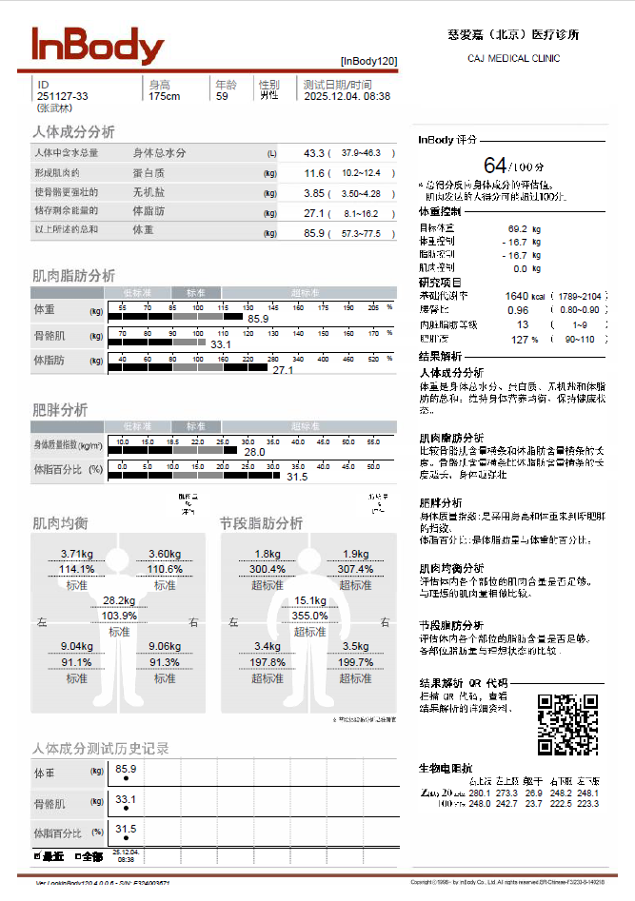

Slide 3
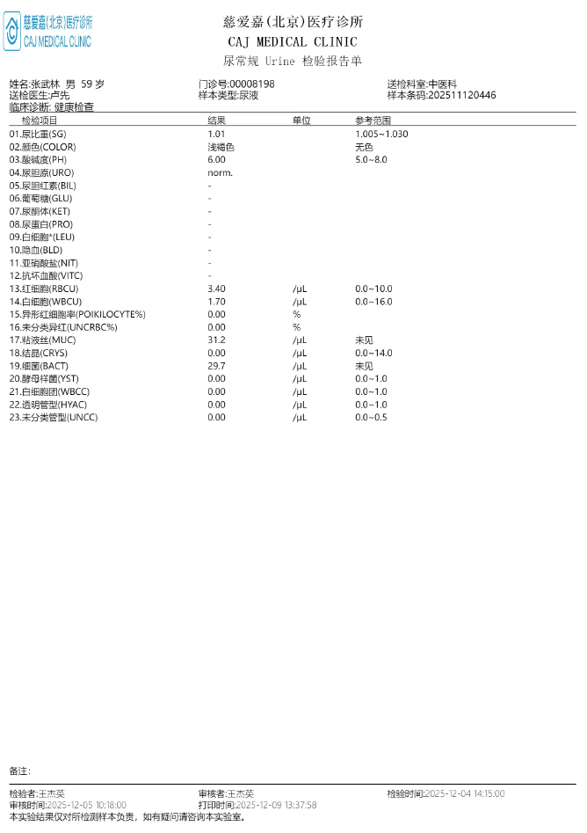

Slide 4
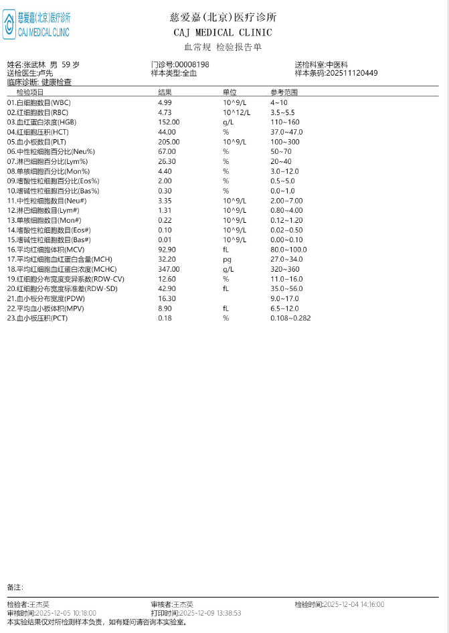

Slide 5
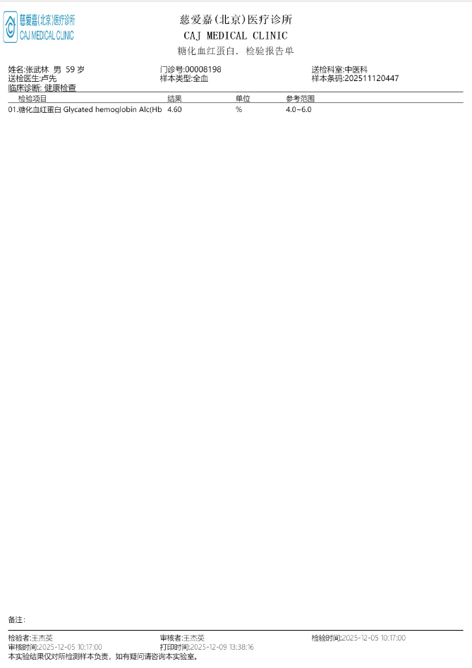

Slide 6
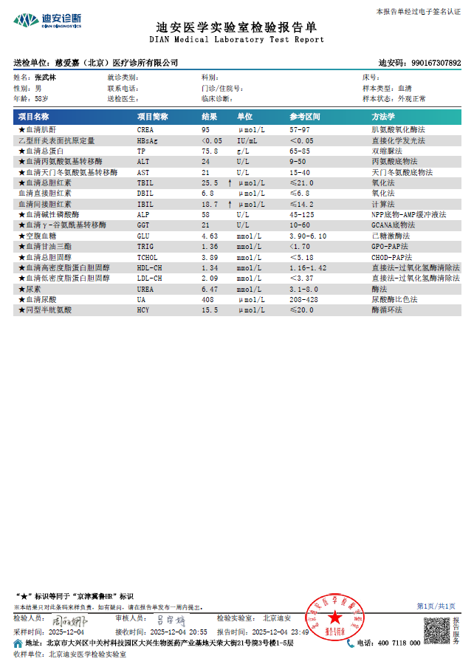

Slide 7
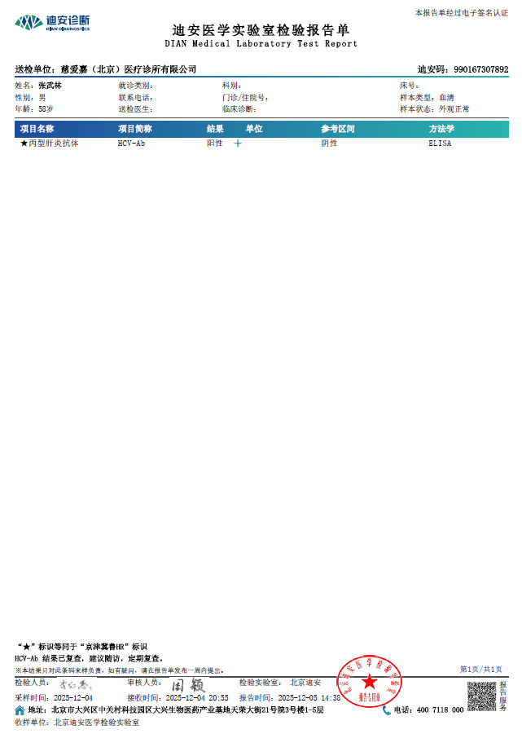

Slide 8
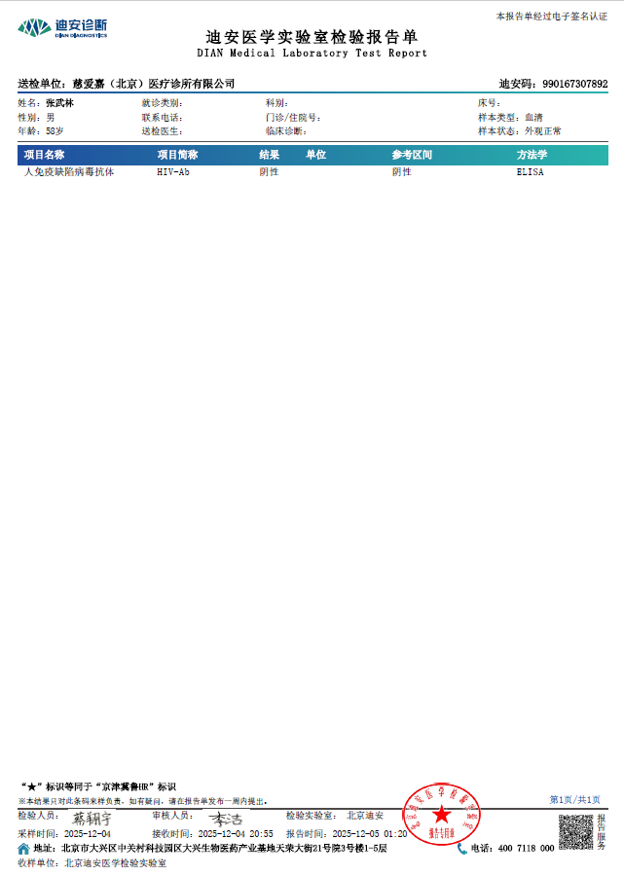

Slide 9
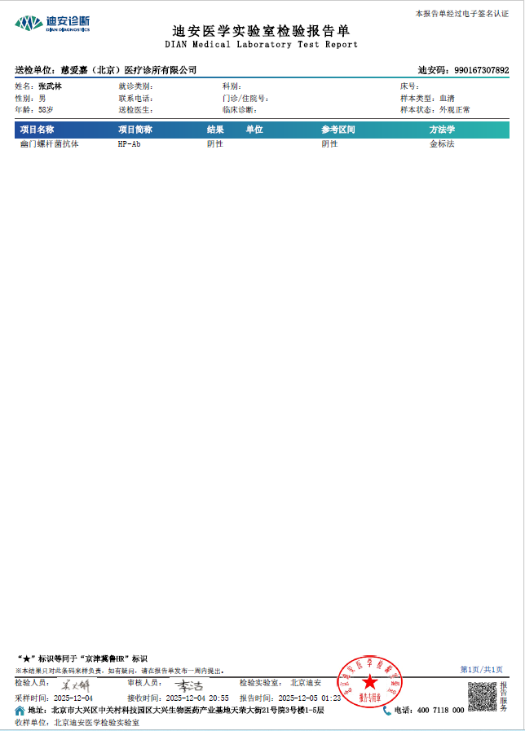

Slide 10
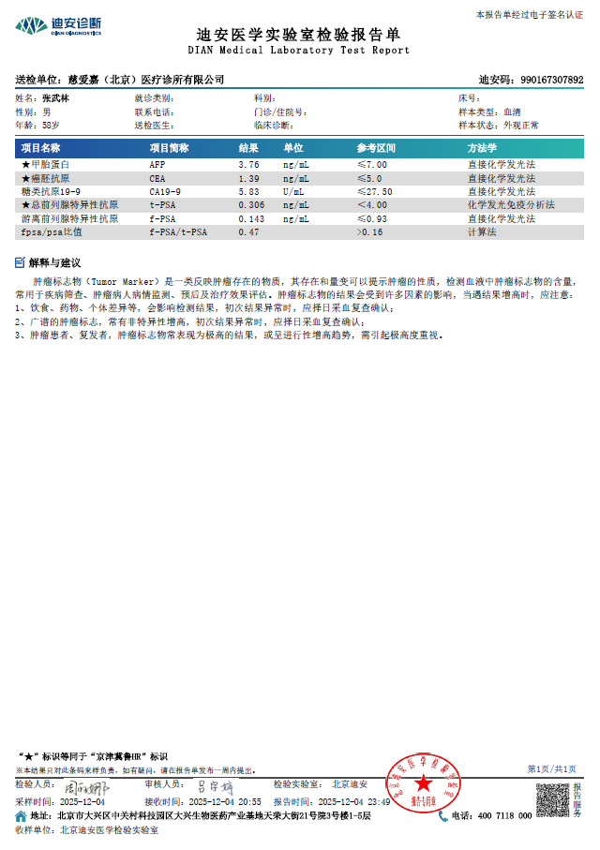

Slide 11
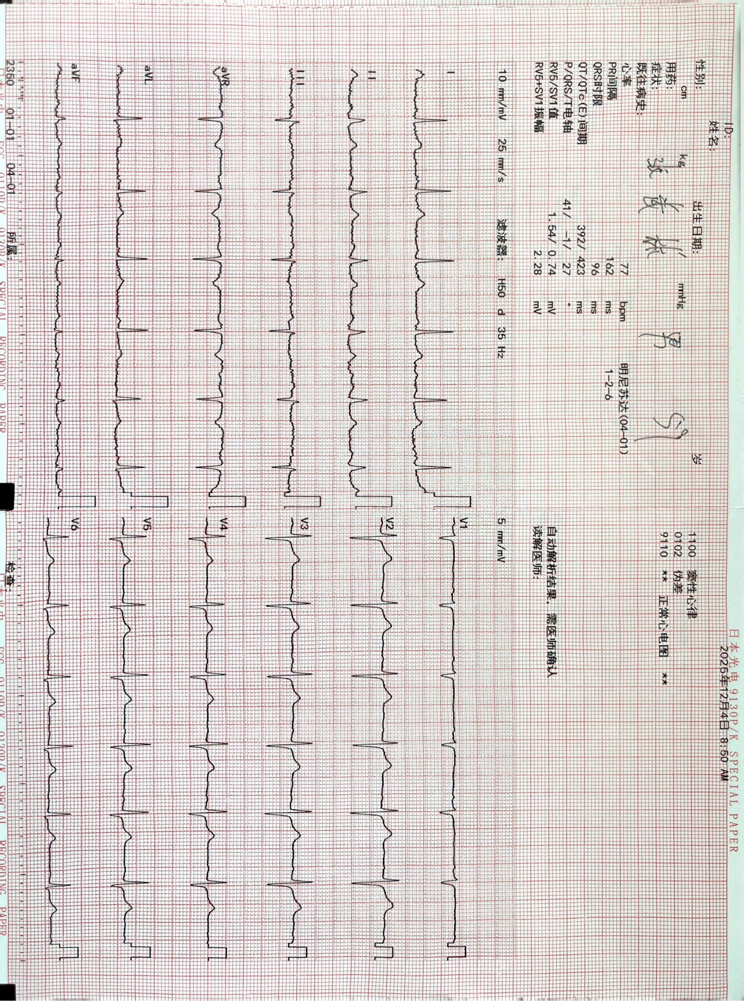

Slide 12
存在问题
1.肝功能异常：胆红素(总、间接）升高
2.丙型肝炎抗体阳性：提示可能曾感染或正在感染丙型肝炎病毒。
建议
1.针对丙型肝炎抗体阳性，肝功能异常，建议尽快到感染科或肝病科就诊，完善检查以明确诊断。
检查日期：2025年12月11日 总检医师：谈亚利

